Slide 1
Comprendre la Blockchain et ses enjeux dans la stratégie d’une organisation
Master 2 - MsC2 DEIA - Ecole Centrale d’Electronique Paris
Un cours de Yann FORNIER

Slide 2
Présentation
Objectif du cours : Découvrir les différentes Blockchain qui nous entourent, leur écosystème et leur importance aujourd’hui dans le monde de l’entreprise.
Ce que vous allez apprendre dans ce cours : Comprendre l’utilité et les fondamentaux des Blockchain et des outils associés, crypto-monnaies, NFT etc…
Ce que vous n’allez pas apprendre à faire dans ce cours : Devenir riche grâce aux crypto-monnaies.
Master 2 - MsC2 DEIA - ECE Paris
Un cours de Yann FORNIER

Slide 3
Présentation
Mathématiques
Entreprises
Blockchain
Juridique
Politique
Informatique
Artistique
Master 2 - MsC2 DEIA - ECE Paris
Un cours de Yann FORNIER

Slide 4

Présentation
Yann Fornier - Ingénieur en Aérospatial, Enseignant depuis 2020
Investisseur en projets Blockchain.
J’ai découvert le concept de Blockchain depuis 2016.
Depuis je me passionne pour cette technologie passionnante et à la pointe de la nouveauté.
Master 2 - MsC2 DEIA - ECE Paris
Un cours de Yann FORNIER

Slide 5
Sommaire
Master 2 - MsC2 DEIA - ECE Paris
Un cours de Yann FORNIER
Cours de 12 heures
Cours 1
Cours 2
Cours 3
Cours 4
Cours 5
Cours 6
Introduction à la blockchain
Les différents types de blockchain
Les crypto-monnaies
Les smart contracts
Les NFT
Exposé
Historique
Les blockchains publiques
Qu’est ce qu’une crypto-monnaie ?
Définition juridique
Qu’est ce qu’un NFT ?
Exposé noté
Présentation d’une blockchain ou d’un layer en groupe
Introduction à la Blockchain
Les blockchains privées
Stockage et utilisation
Définition technique
OpenSea
Qui ? Pourquoi ?
Quels enjeux ?
Les blockchain hybrides
Entreprises & Crypto-Actifs
La désintermédiation
Les NFT dans l’Art
Les entreprises qui utilisent la blockchain
Les blockchains de consortium
Anonymisation ou Pseudonymisation
L’avenir des smarts contracts
Les NFT d’art et NFT techniques
Les layers en blockchain
Les contrôles et régulations
Signature électronique & SC
Unstoppable Domains
TD1 :
Les applications blockchain
TD2 : Cas d’étude
Cosmos
Les banques centrales
Comment créer un smart contract ?
Web 3.0 - Objectif et réalité
L’interopérabilité
Les MNBC
Solidity
Polygon - Une sidechain d’Eth
DEX et CEX
Le Metaverse

Slide 6
Sommaire
Master 2 - MsC2 DEIA - ECE Paris
Un cours de Yann FORNIER
Cours de 12 heures
Cours 1
Cours 2
Cours 3
Cours 4
Cours 5
Cours 6
Introduction à la blockchain
Les différents types de blockchain
Les crypto-monnaies
Les smart contracts
Les NFT
Exposé
Historique
Les blockchains publiques
Qu’est ce qu’une crypto-monnaie ?
Définition juridique
Qu’est ce qu’un NFT ?
Exposé noté
Présentation d’une blockchain ou d’un layer en groupe
Introduction à la Blockchain
Les blockchains privées
Stockage et utilisation
Définition technique
OpenSea
Qui ? Pourquoi ?
Quels enjeux ?
Les blockchain hybrides
Entreprises & Crypto-Actifs
La désintermédiation
Les NFT dans l’Art
Les entreprises qui utilisent la blockchain
Les blockchains de consortium
Anonymisation ou Pseudonymisation
L’avenir des smarts contracts
Les NFT d’art et NFT techniques
Les layers en blockchain
Les contrôles et régulations
Signature électronique & SC
Unstoppable Domains
TD1 :
Les applications blockchain
TD2 : Cas d’étude
Cosmos
Les banques centrales
Comment créer un smart contract ?
Web 3.0 - Objectif et réalité
L’interopérabilité
Les MNBC
Solidity
Polygon - Une sidechain d’Eth
DEX et CEX
Le Metaverse

Slide 7
Cours 1 : Introduction à la Blockchain
MsC2 DEIA - ECE Paris
Un cours de Yann FORNIER

Slide 8
Historique
Revenons au début…
Master 2 - MsC2 DEIA - ECE Paris
Un cours de Yann FORNIER

Slide 9
Historique
2008
Master 2 - MsC2 DEIA - ECE Paris
Un cours de Yann FORNIER

Slide 10
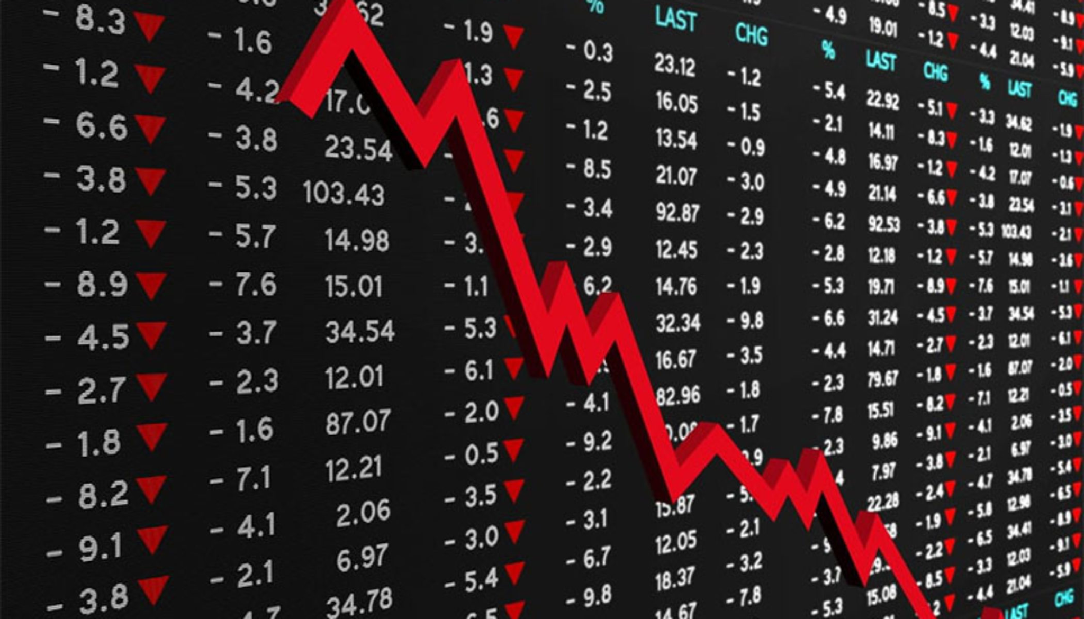
Historique
En 2008, alors que la crise des Subprimes aux Etats-Unis fait rage, un nouveau système s’apprête à apparaître..
Master 2 - MsC2 DEIA - ECE Paris
Un cours de Yann FORNIER

Slide 11
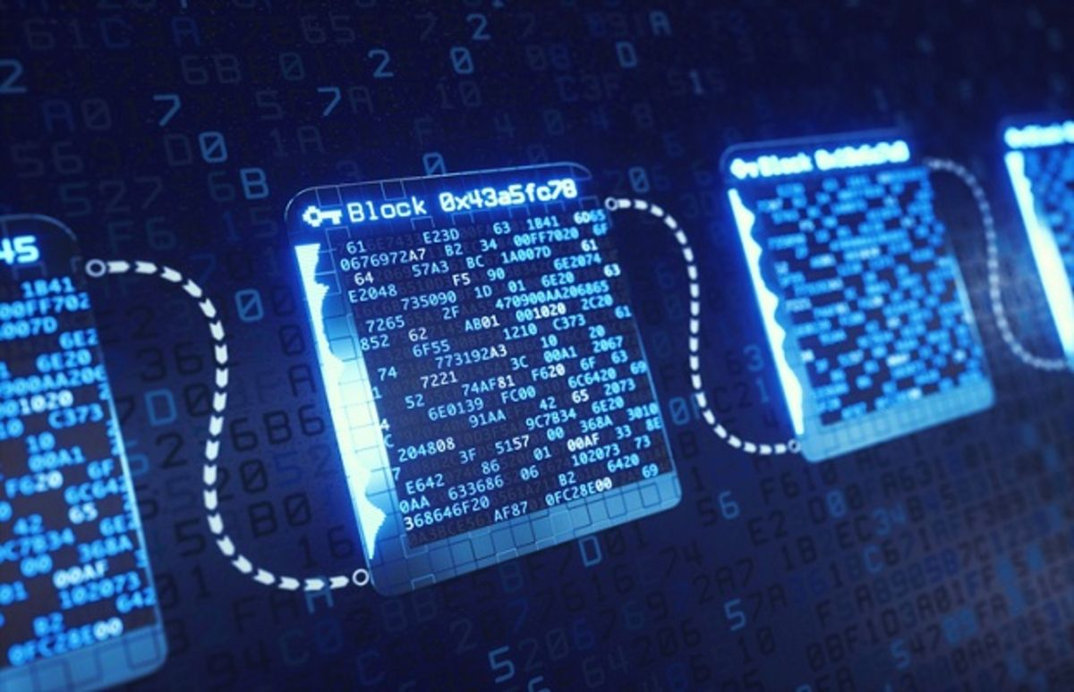
Introduction à la Blockchain
18 août 2008
Le 18 août 2008, le nom de domaine “bitcoin.org” fut réservé.
Master 2 - MsC2 DEIA - ECE Paris
Un cours de Yann FORNIER

Slide 12
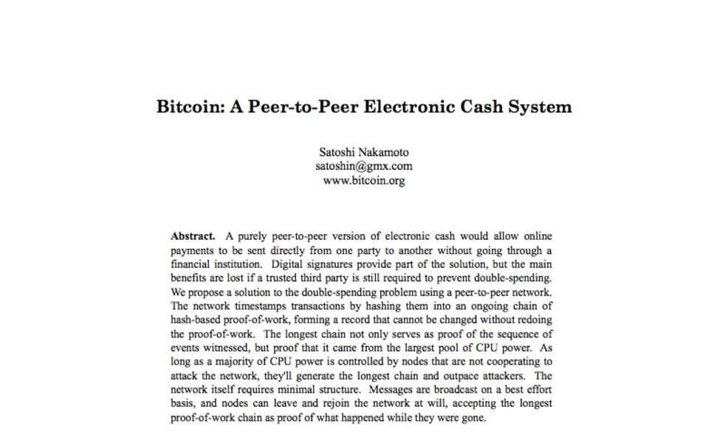
Introduction à la Blockchain
Automne 2008
Le 31 octobre 2008, le Bitcoin et son concept de Blockchain sort de l’ombre via le ( ou ses ) créateur(s) Satoshi Nakamoto.
Le “White Paper” édité devient alors le document de référence expliquant le protocole Bitcoin.
Le “white paper” de Bitcoin
https://bitcoin.org/bitcoin.pdf
Master 2 - MsC2 DEIA - ECE Paris
Un cours de Yann FORNIER

Slide 13
Introduction à la Blockchain
Automne 2008
Le 9 novembre 2008, le terme de “blockchain” apparaît pour la première fois.
Le concept repose sur une base de données distribuée dont les informations sont envoyées par les utilisateurs.
Les liens internes de la base sont vérifiés et groupés sous forme de blocs formant ainsi une chaîne.
Master 2 - MsC2 DEIA - ECE Paris
Un cours de Yann FORNIER

Slide 14
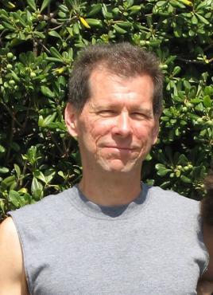
Introduction à la Blockchain
3 Janvier 2009
Le 3 janvier 2009, les premiers Bitcoins naissent, le premier bloc de la blockchain naît.
Le premier échange a lieu le 12 janvier 2009 entre Satoshi Nakamoto et Hal Finney, un cryptographe qui aidera ce dernier à créer le protocole Bitcoin.
Hal Finney
Master 2 - MsC2 DEIA - ECE Paris
Un cours de Yann FORNIER

Slide 15
Introduction à la Blockchain
5 octobre 2009
Le 5 octobre 2009, le Bitcoin est estimé à 0,001 dollar.
Ce montant est déterminé par le coût de production en électricité que nécessite la création d’une unité par un ordinateur.
Master 2 - MsC2 DEIA - ECE Paris
Un cours de Yann FORNIER

Slide 16

Introduction à la Blockchain
12 décembre 2010
Le 12 décembre 2010, Satoshi Nakamoto disparaît.
Il déclare passer le relais au développeur américain Gavin Andresen en lui confiant la clé d’alerte du protocole.
Cette dernière permet d’adresser instantanément un message à tous les ordinateurs qui constituent les nœuds du système.
Master 2 - MsC2 DEIA - ECE Paris
Un cours de Yann FORNIER

Slide 17



Introduction à la Blockchain
Février 2011
En Février 2011, le Bitcoin égale le dollar puis quelques jours plus tard, l’euro.
Master 2 - MsC2 DEIA - ECE Paris
Un cours de Yann FORNIER

Slide 18

Introduction à la Blockchain
Juin 2011
En Juin 2011, l’ONG WikiLeaks annonce accepter les paiements en Bitcoin afin de contourner les interdictions mises en place par Visa, Mastercard et PayPal de virement à destinations de cette dernière.
Master 2 - MsC2 DEIA - ECE Paris
Un cours de Yann FORNIER

Slide 19

Introduction à la Blockchain
Février 2014
En Février 2014, la plateforme MtGox, la première plateforme d’échange et d’achat/vente de Bitcoins fait faillite.
Mark Karpelès, considéré comme “le baron du Bitcoin” et créateur de MtGox est attaqué de toutes parts dans les tribunaux du monde entier.
Master 2 - MsC2 DEIA - ECE Paris
Un cours de Yann FORNIER

Slide 20
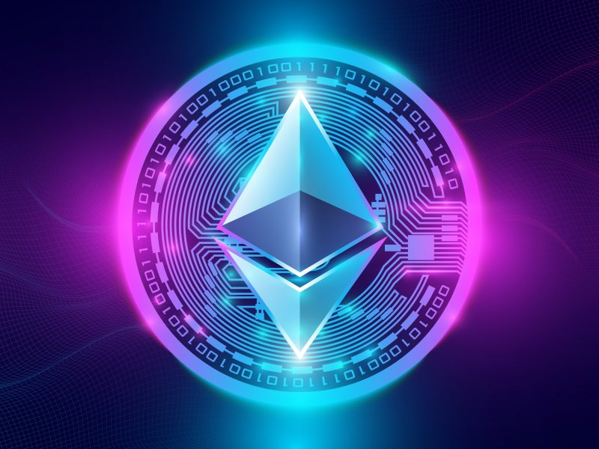
Introduction à la Blockchain
Juillet 2015
En Juillet 2015, Vitalik Buterin crée le protocole ETHEREUM
Ce dernier supporte les “smarts contracts”, des programmes informatiques irrévocables qui exécutent un ensemble d’instructions prédéfinies.
Master 2 - MsC2 DEIA - ECE Paris
Un cours de Yann FORNIER

Slide 21
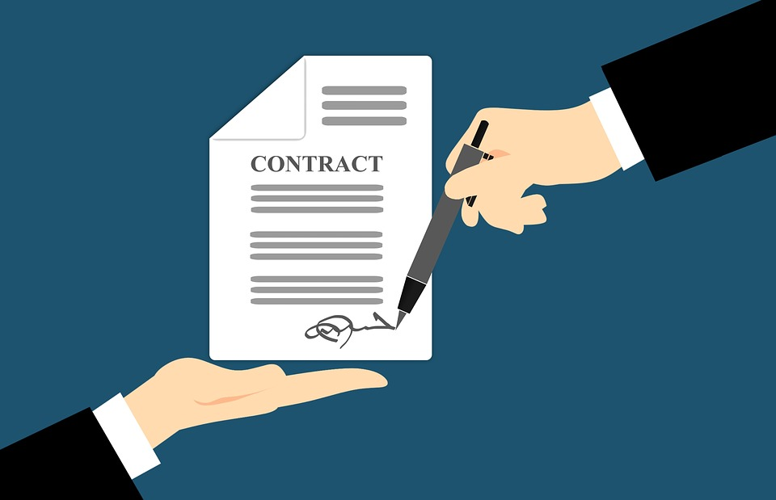
Introduction à la Blockchain
Décembre 2017
En Décembre 2017, des contrats à terme sur Bitcoin sont lancés, de nouveaux produits financiers arrivent et font monter le cours du Bitcoin à 20.000 $
Master 2 - MsC2 DEIA - ECE Paris
Un cours de Yann FORNIER

Slide 22


Introduction à la Blockchain
2018 - 2019
Entre 2018 et 2019, de nouvelles entreprises et institutionnels entrent sur le marché.
MicroStrategy, BlackRock..
Le Bitcoin repasse sous la barre des 6000 $ suite à leur arrivée.
Master 2 - MsC2 DEIA - ECE Paris
Un cours de Yann FORNIER

Slide 23

Introduction à la Blockchain
Novembre 2020
En novembre 2020, Paypal ouvre un service d’achat et de vente de Bitcoin aux Etats-Unis.
Master 2 - MsC2 DEIA - ECE Paris
Un cours de Yann FORNIER

Slide 24

Introduction à la Blockchain
7 septembre 2021
En septembre 2021, le Salvador donne un cours légal au Bitcoin, il devient une monnaie légale au même titre que le dollar et donc un moyen de paiement.
Master 2 - MsC2 DEIA - ECE Paris
Un cours de Yann FORNIER

Slide 25

Introduction à la Blockchain
Juillet 2022
En juillet 2022, le plus casse du siècle fait perdre 560 millions d’Euros à Axie Infinity sur la blockchain Ronin.
Master 2 - MsC2 DEIA - ECE Paris
Un cours de Yann FORNIER

Slide 26

Introduction à la Blockchain
Novembre 2022
Novembre 2022, FTX fait faillite avec à son bord Sam Bankman Fried, le plus jeune milliardaire au monde.
Pertes estimées : 10,5 milliards de dollars.
Master 2 - MsC2 DEIA - ECE Paris
Un cours de Yann FORNIER

Slide 27

Introduction à la Blockchain
Toutes ces infos sont la partie immergée de l’iceberg.
Aujourd’hui des centaines d’entreprises utilisent la technologie de la blockchain pour leur usage professionnel à différentes fins.
Traçabilité, sauvegarde, contrats…
Master 2 - MsC2 DEIA - ECE Paris
Un cours de Yann FORNIER

Slide 28
Finalement, c’est quoi une blockchain ?
Master 2 - MsC2 DEIA - ECE Paris
Un cours de Yann FORNIER

Slide 29
Définition
“Une chaîne de blocs (ou blockchain) est une technologie de stockage et de transmission d’informations prenant la forme d’une base de données. Elle fonctionne sans organe central de contrôle. Elle est partagée simultanément avec tous ses utilisateurs.”
economie.gouv.fr
Master 2 - MsC2 DEIA - ECE Paris
Un cours de Yann FORNIER

Slide 30
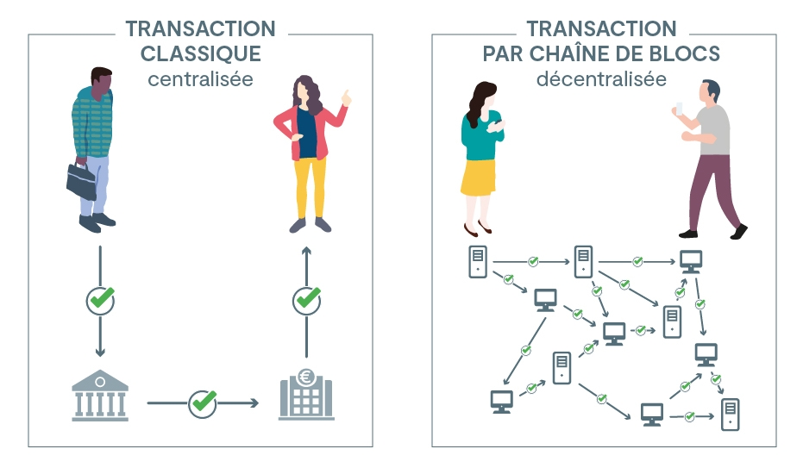
Définition
economie.gouv.fr
Master 2 - MsC2 DEIA - ECE Paris
Un cours de Yann FORNIER

Slide 31
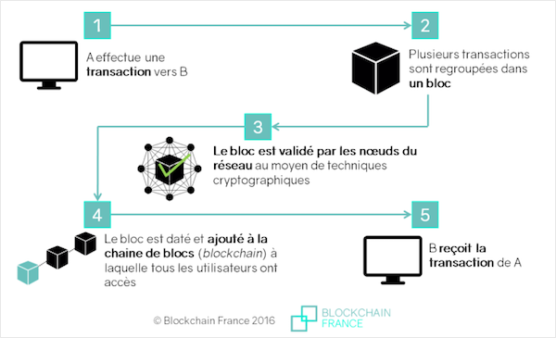
Définition
Blockchain France
Master 2 - MsC2 DEIA - ECE Paris
Un cours de Yann FORNIER

Slide 32
Introduction à la Blockchain
On écrit une information numérique (une transaction, un contrat etc…) à l’intérieur d’un bloc.
Référentiel : Protocole Bitcoin
Lorsque le bloc est “plein” (Taille variable selon les technologies, ici 1,6 Mo depuis la mise à jour TapRoot), il doit être validé par le réseau pour devenir “officiel”.
Master 2 - MsC2 DEIA - ECE Paris
Un cours de Yann FORNIER

Slide 33
Introduction à la Blockchain
C’est ainsi que le principe de Blockchain est né, une suite de blocs validés par les utilisateurs et distribués sur toute machine souhaitant interagir avec la blockchain.
Master 2 - MsC2 DEIA - ECE Paris
Un cours de Yann FORNIER

Slide 34
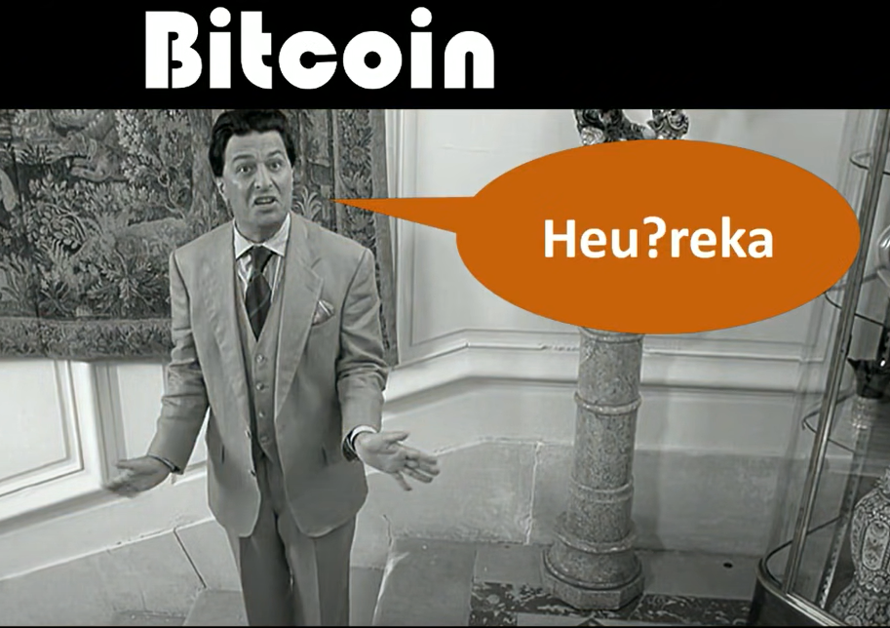
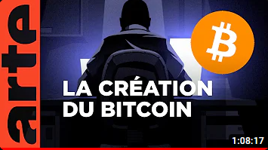
Pour aller plus loin..
Chaîne Youtube Heu?Reka
Gilles Mitteau
https://www.youtube.com/watch?v=h4XZpkrpIbs
Arté
https://www.youtube.com/watch?v=0ETcLj5jBy4
Master 2 - MsC2 DEIA - ECE Paris
Un cours de Yann FORNIER

Slide 35
Introduction à la Blockchain
Qui peut utiliser la Blockchain ?
Ça dépend du type de blockchain !
Dans le cas de Bitcoin, Ethereum, Avalanche .. Tout le monde : Ce sont des Blockchains PUBLIQUES (cours 2)
Master 2 - MsC2 DEIA - ECE Paris
Un cours de Yann FORNIER

Slide 36
Introduction à la Blockchain
Qui peut utiliser la Blockchain ?
Dans le cas des entreprises, certaines ont déjà sauté le pas et utilisent soit des blockchains publiques, soit privées.
Master 2 - MsC2 DEIA - ECE Paris
Un cours de Yann FORNIER

Slide 37
Pourquoi tout le monde n’utilise pas la même Blockchain comme Bitcoin par exemple ?
Master 2 - MsC2 DEIA - ECE Paris
Un cours de Yann FORNIER

Slide 38
Introduction à la Blockchain
“À titre d’exemple, le réseau Bitcoin traite très peu de transactions par seconde, contre plusieurs milliers pour un opérateur de carte bancaire. Jusqu’à présent, les mécanismes de la blockchain sont source de lenteur et ne sont pas prêts à une diffusion à large échelle. Il reste encore à trouver des solutions techniques pour trouver des mécanismes de validation moins lourds, mais par conséquent moins fiables.”
Source : Ecole Polytechnique Executive Education
Master 2 - MsC2 DEIA - ECE Paris
Un cours de Yann FORNIER

Slide 39
Les entreprises qui utilisent la blockchain
Il existe différents types d’entreprises qui utilisent la technologie blockchain :
Pour la traçabilité : LVMH, Walmart, Ford
Pour l’investissement : Meria, Coinbase, Binance
Les applications sont nombreuses :
Transport, Santé, Vote en ligne, Immobilier, Assurance, Divertissement…
Master 2 - MsC2 DEIA - ECE Paris
Un cours de Yann FORNIER

Slide 40
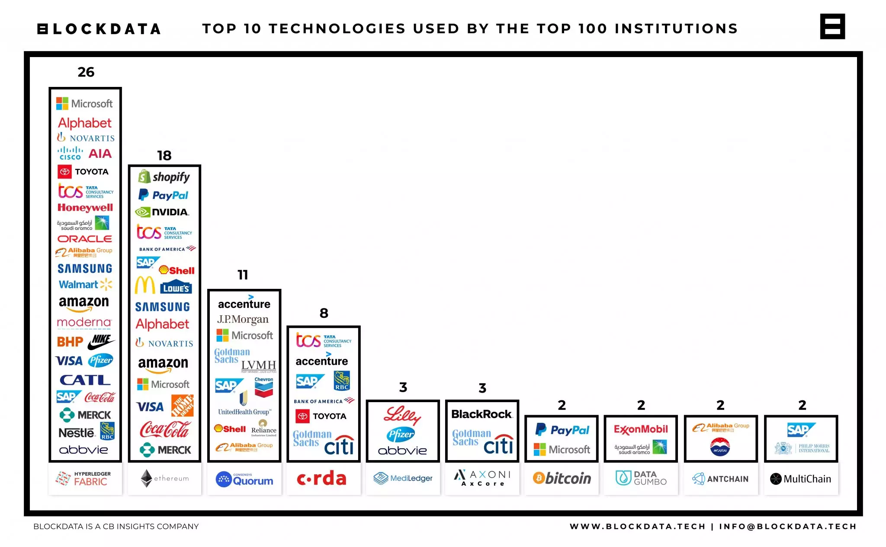
Source : Blockdata
Master 2 - MsC2 DEIA - ECE Paris
Un cours de Yann FORNIER

Slide 41
TD 1 : Les applications Blockchain
Vous allez sélectionner un domaine cité précédemment (Assurance, Transports, etc…)
Par groupe de 3 ou 4 personnes, vous allez imaginer un projet, une entreprise où la Blockchain pourrait jouer un rôle central dans sa construction.
Ayez de l’imagination, faites une présentation !
Master 2 - MsC2 DEIA - ECE Paris
Un cours de Yann FORNIER

Slide 42
C’est tout pour aujourd’hui !
Des questions ?
Master 2 - MsC2 DEIA - ECE Paris
Un cours de Yann FORNIER

